Slide 1
Біоніка
Біо́ніка — використання біологічних методів та структур для розробки інженерних рішень та технологічних методів.

Slide 2
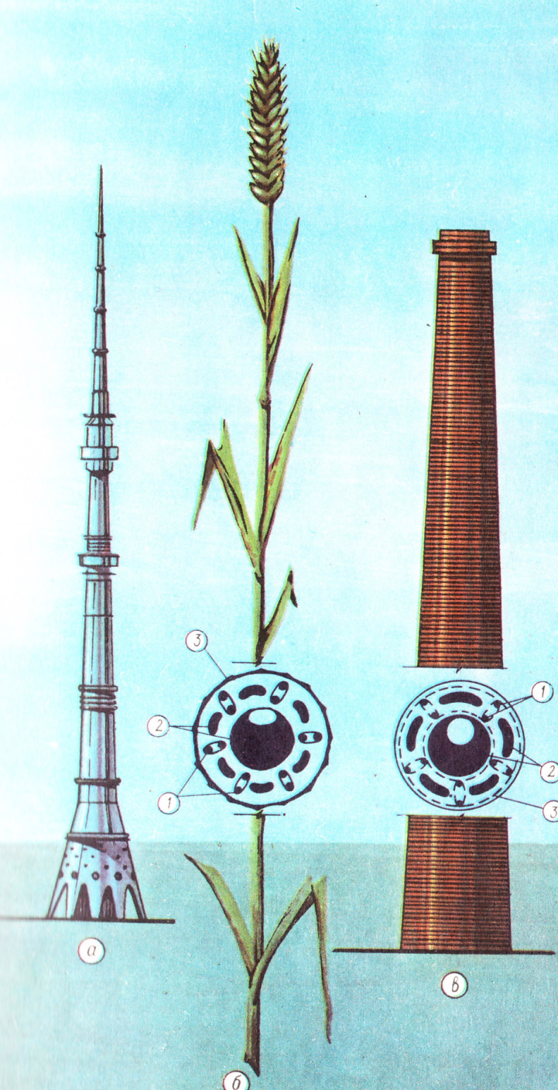
Основи біоніки у проектуванні.
Часто люди повторюють те, що рослини та тварини роблять вже тисячоліття.

Slide 3
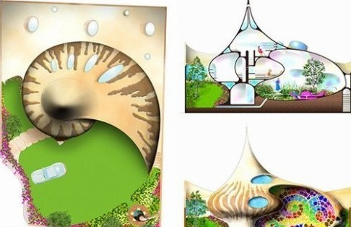
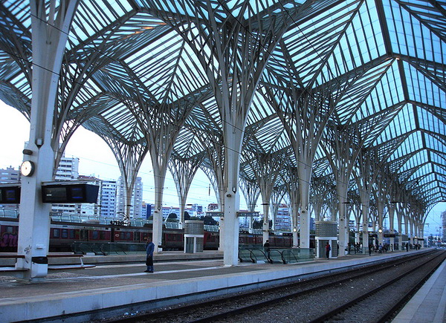
Основні напрямки розвитку біоніки.
Архітектурно-будівельна біоніка.

Slide 4
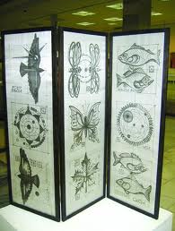
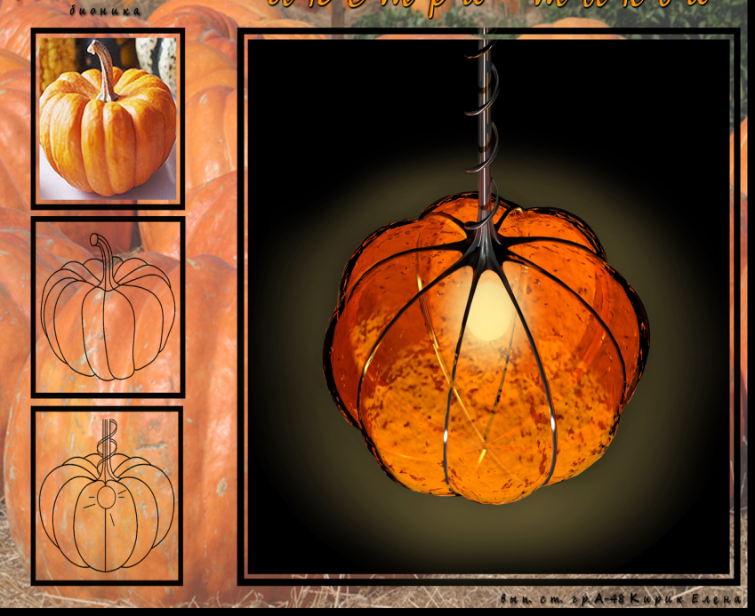
Основні напрямки розвитку біоніки
Побутова біоніка.

Slide 5
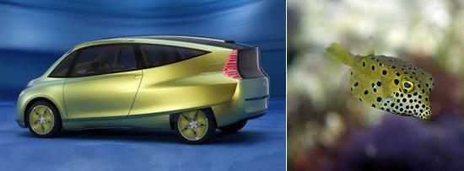
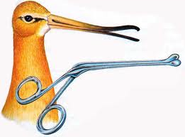
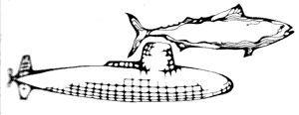
Основні напрямки розвитку біоніки.
Технічна біоніка

Slide 6
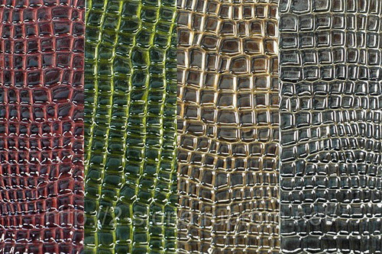
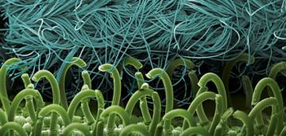
Основні напрямки розвитку біоніки.
Текстильна біоніка

Slide 7
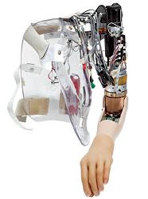
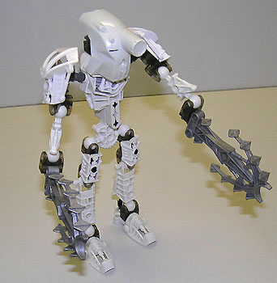
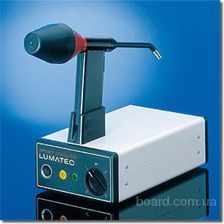
Основні напрямки розвитку біоніки.
Нейробіоніка

Slide 8
Зв’язок біоніки з іншими науками.
 | біоніка
Біологія | Фізика | Хімія
Кібернетика |  | Інженерні науки

Slide 9
Практична робота.
Обрати об’єкт проектування.
Провести збір та аналіз інформації, об’єктів-аналогів, окремих деталей обраного об’єкту.
Виконання ескізу зовнішньої форми виробу та окремих елементів у пошуках досконалої форми.

